Slide 1
概率论与数理统计
(Probability and Statistics)

Slide 2
课程信息
教师：唐斌（系楼619室，tb@nju.edu.cn)
助教：高斌斌(csgaobb@gmail.com)
上课时间
周三下午5-7节
课程主页（包括课件、通知、作业等）：
http://cs.nju.edu.cn/tb/prob.htm
考核方式
平时20% + 期中30% + 期末50%

Slide 3
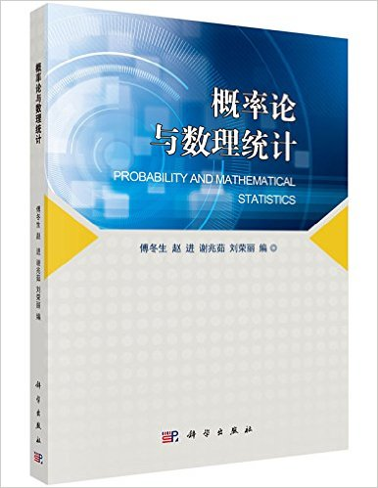
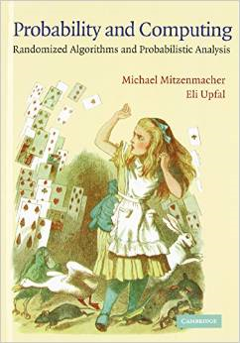
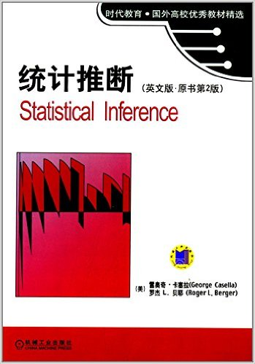
参考书目

Slide 4
课程简介

Slide 5




人类生活的世界充满了随机现象
从投硬币、掷骰子和摸扑克等简单的机会游戏，到复杂的社会现象；从婴儿的诞生，到世间万物的繁衍生息；从流星殒落，到大自然的千变万化…，我们无时无刻不面对具有不确定性现象 (随机现象)。

Slide 6
随机现象
什么是随机现象？
具有不确定性(或随机性、偶然性)的现象称为随机现象。
随机现象的特点
当人们在一定条件下对某一现象加以观察时，观察到的结果是多个可能结果中的某一个，且在每次观察前都无法预知观测结果到底是哪一个，即结果的出现呈现出偶然性。

Slide 7
判断哪些现象是随机现象？
在一个标准大气压下，水在100℃时沸腾
明天的天气情况
掷一颗骰子，观察其点数
笔记本电脑在上课时间内是否死机
×
√
√
√

Slide 8
随机现象是否无规律可言？
不是！
在一定条件下对随机现象进行大量重复观测后就会发现：随机现象的发生有一定的规律性。

Slide 9
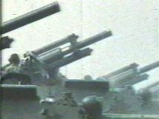
例:火炮射击
个别弹着点可能偏离目标而有随机性误差，但大量炮弹的弹着点则表现出一定的规律性，如一定的命中率，一定的分布规律等等.

Slide 10

例：测量
测量物体长度，由于受仪器及环境影响，每次测量结果可能有差异，但多次测量的均值随着次数的增加而逐渐稳定于某常数a，且测量值大多落在此常数附近，离常数越远的测量值出现的可能性越小。

Slide 11
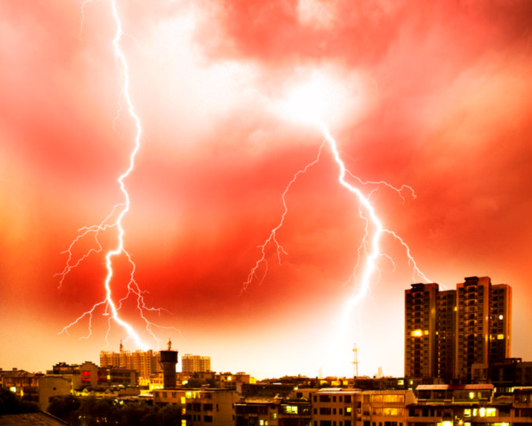
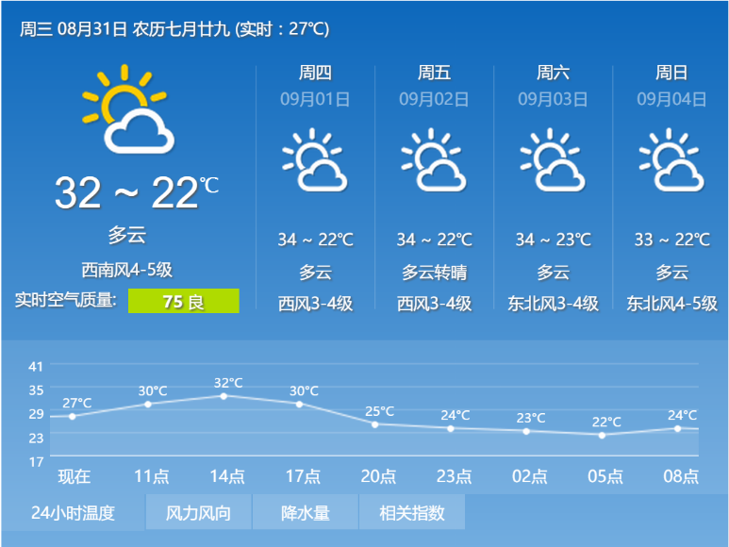
想一想
“天有不测风云”与“天气可预报”矛盾么？
“天有不测风云”指的是对随机现象进行一次观测，其观测结果具有偶然性；
“天气可预报”指的是研究者从大量的气象资料来观察这些观测结果(偶然现象)的规律性。
不！

Slide 12
随机现象的偶然性与必然性
偶然性
对随机现象做一次观测，观测结果不可预知
必然性
对随机现象进行大量重复观测，观测结果有一定的规律性，亦即统计规律性
概率论与数理统计是研究和揭示随机现象统计规律性的数学分支。

Slide 13
课程在多领域的应用
金融、保险等行业策略制定；
产品质量检验与质量控制；
服务行业服务设施及人员配置；
生物、医学应用；
电子产品寿命分析；
气象预报
…

Slide 14
课程在计算机专业的应用
通信与计算机网络
硬件，平台等的可靠性保障
数据挖掘
算法设计与分析
…

Slide 15
课程内容：概率论
研究随机现象发生的规律
随机事件
随机变量
随机过程（本门课程不作介绍）

Slide 16
课程内容：数理统计
以概率论为基础，由随机观察到的数据作出统计推断
样本及抽样分布
参数估计
假设检验

Slide 17
概率论基本概念

Slide 18
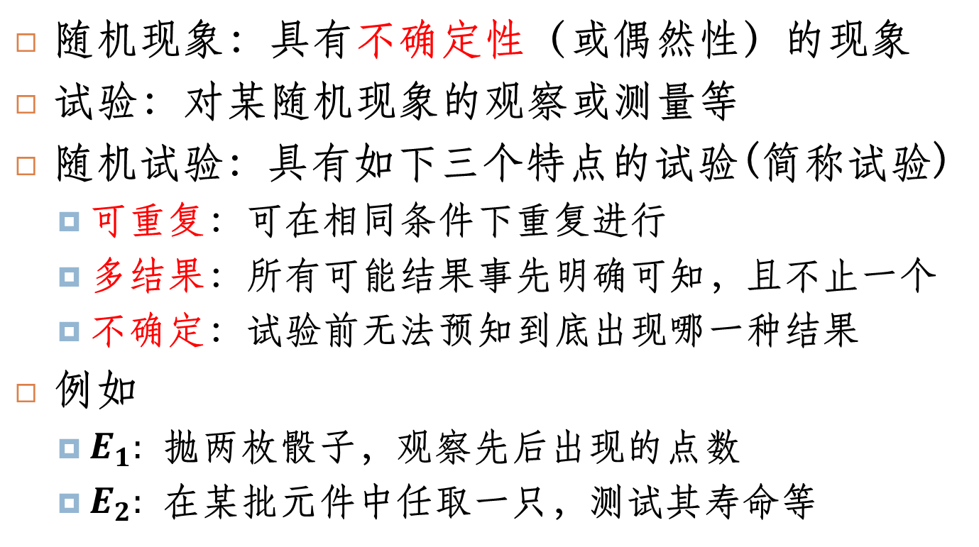
随机试验
随机现象：具有不确定性（或偶然性）的现象
试验：对某随机现象的观察或测量等
随机试验：具有如下三个特点的试验(简称试验)
可重复：可在相同条件下重复进行
多结果：所有可能结果事先明确可知，且不止一个
不确定：试验前无法预知到底出现哪一种结果
例如
$E_{1}:$ 抛两枚骰子，观察先后出现的点数
$E_{2}:$ 在某批元件中任取一只，测试其寿命等

Slide 19
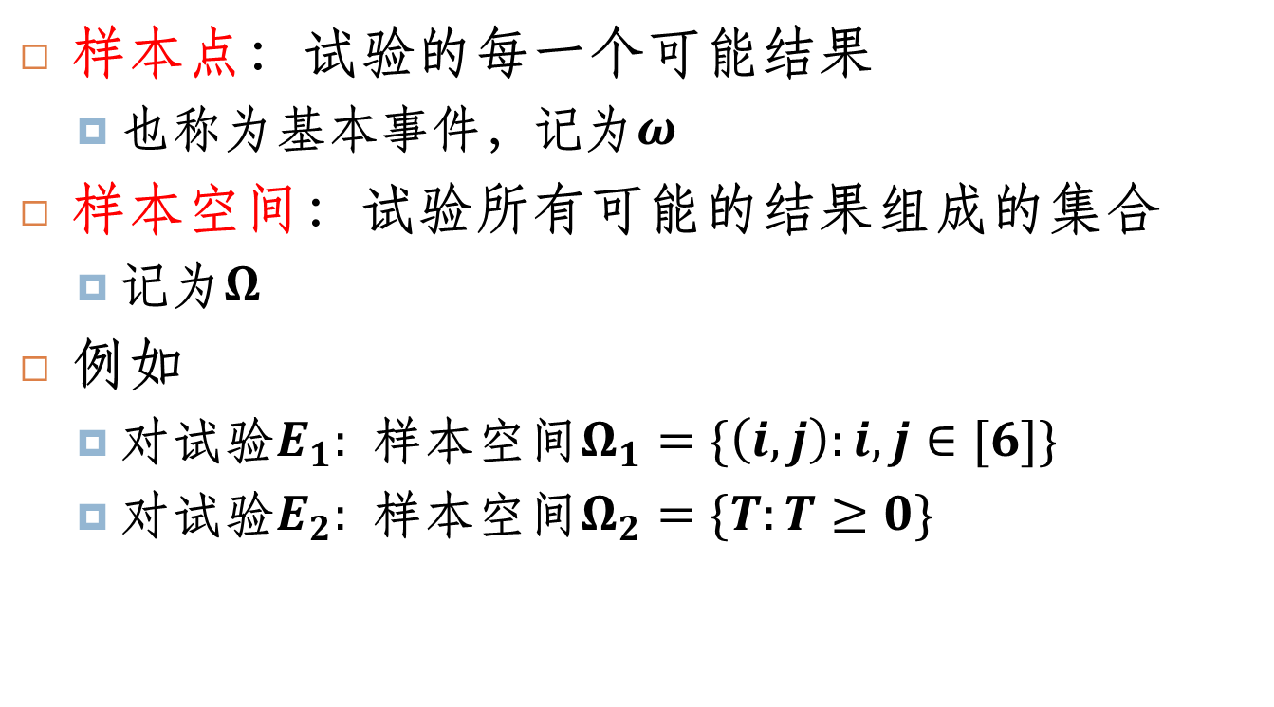
样本空间
样本点：试验的每一个可能结果
也称为基本事件，记为$ω$
样本空间：试验所有可能的结果组成的集合
记为$Ω$
例如
对试验$E_{1}:$ 样本空间$Ω_{1}=\{\left(i,j\right):i,j∈[6]\}$
对试验$E_{2}:$ 样本空间$Ω_{2}=\{T:T≥0\}$

Slide 20
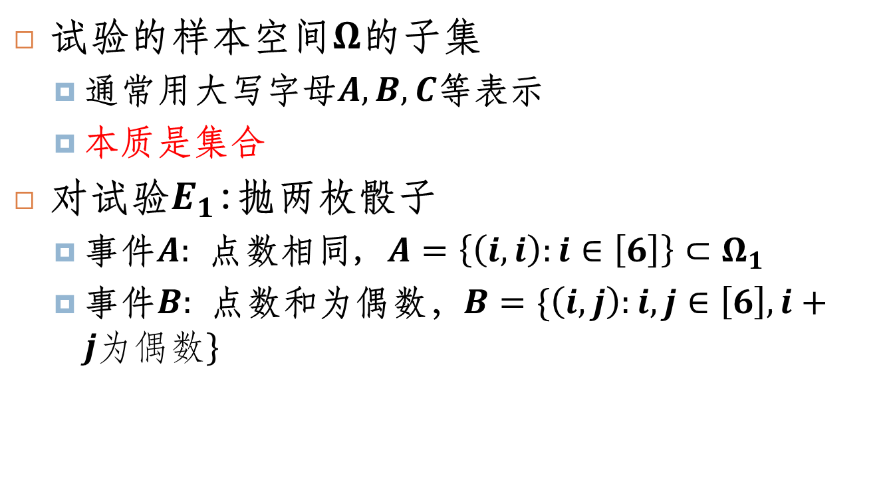
随机事件
试验的样本空间$Ω$的子集
通常用大写字母$A,B,C$等表示
本质是集合
对试验$E_{1}$:抛两枚骰子
事件$A:$ 点数相同, $A=\left\{\left(i,i\right):i∈\left[6\right]\right\}⊂Ω_{1}$
事件$B:$ 点数和为偶数，$B=\{\left(i,j\right):i,j∈\left[6\right], i+j为偶数\}$

Slide 21
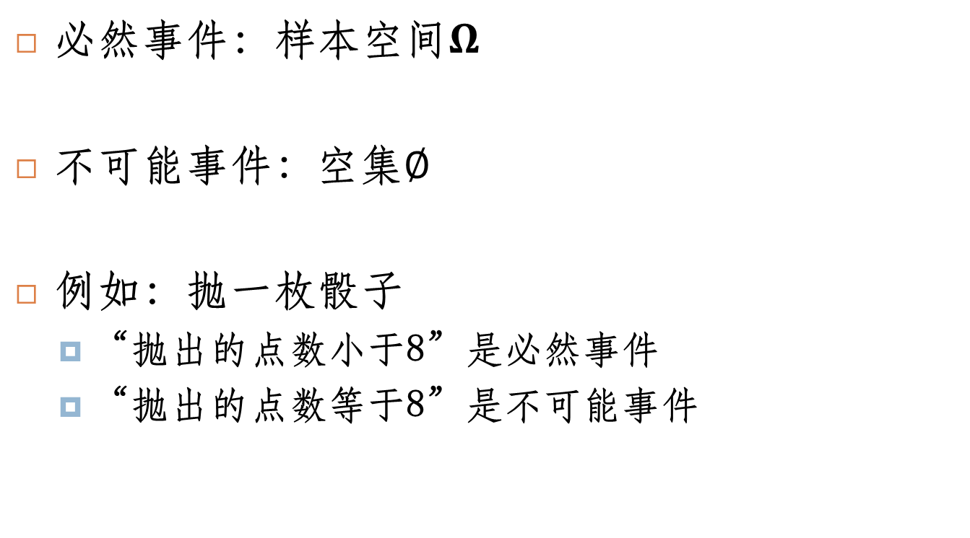
特殊事件
必然事件：样本空间$Ω$
不可能事件: 空集$∅$
例如：抛一枚骰子
“抛出的点数小于8”是必然事件
“抛出的点数等于8”是不可能事件

Slide 22
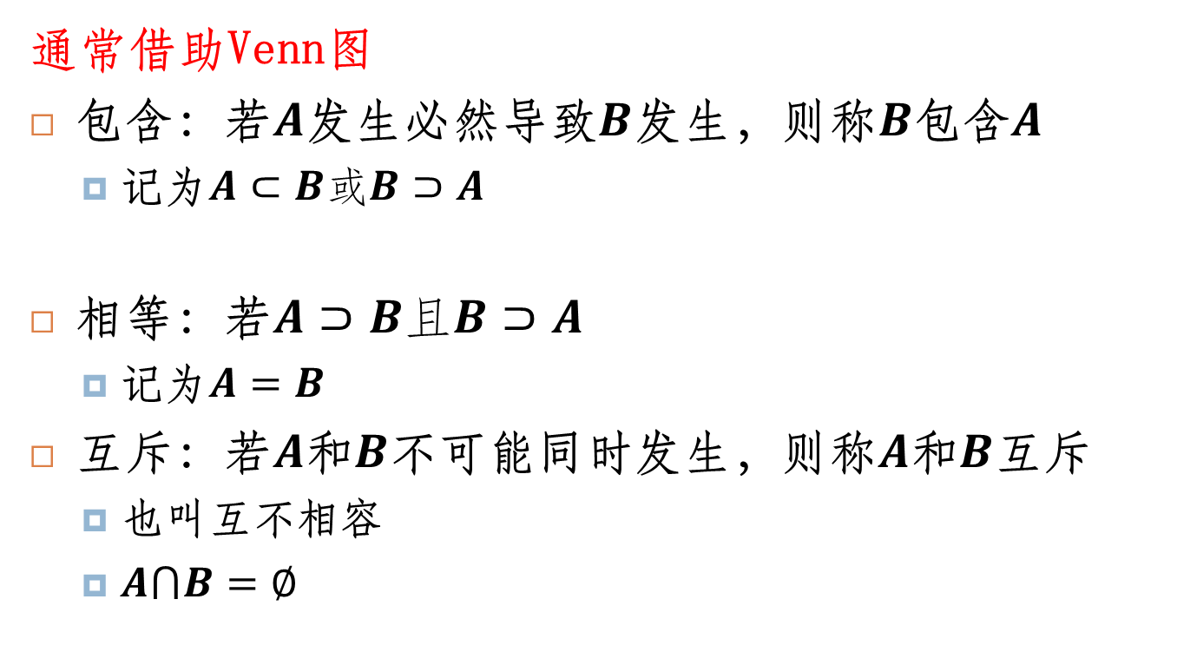
事件间的关系
通常借助Venn图
包含：若$A$发生必然导致$B$发生，则称$B$包含$A$
记为$A⊂B或B⊃A$
相等：若$A⊃B且B⊃A$
记为$A=B$
互斥：若$A$和$B$不可能同时发生，则称$A$和$B$互斥
也叫互不相容
$A⋂B=∅$
A
B
Ω
A
B
Ω

Slide 23
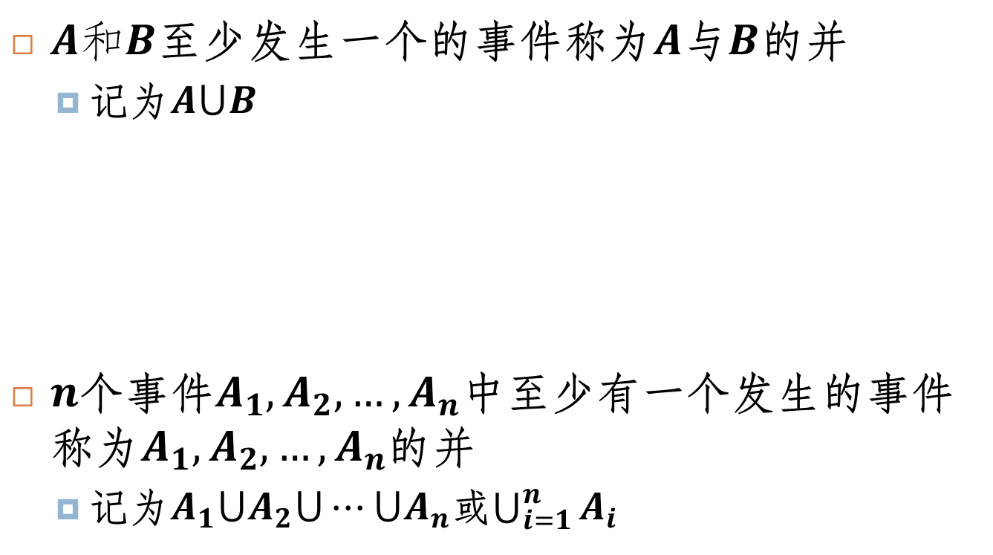
事件的并
$A和B$至少发生一个的事件称为$A$与$B$的并
记为$A⋃B$
$n$个事件$A_{1},A_{2},…, A_{n}$中至少有一个发生的事件称为$A_{1},A_{2},…, A_{n}$的并
记为$A_{1}⋃A_{2}⋃⋯⋃A_{n}$或$\bigcup_{i=1}^{n}{A_{i}}$
A
B
Ω

Slide 24

事件的交
$A和B$同时发生的事件称为$A$与$B$的交
记为$A⋂B$,简写为$AB$
$n$个事件$A_{1},A_{2},…, A_{n}$同时发生的事件称为$A_{1},A_{2},…, A_{n}$的交
记为$A_{1}⋂A_{2}⋂⋯⋂A_{n}$或$\bigcap_{i=1}^{n}{A_{i}}$，简写为$A_{1}A_{2}⋯A_{n}$
A1
A2
A
B
A3
Ω
Ω

Slide 25
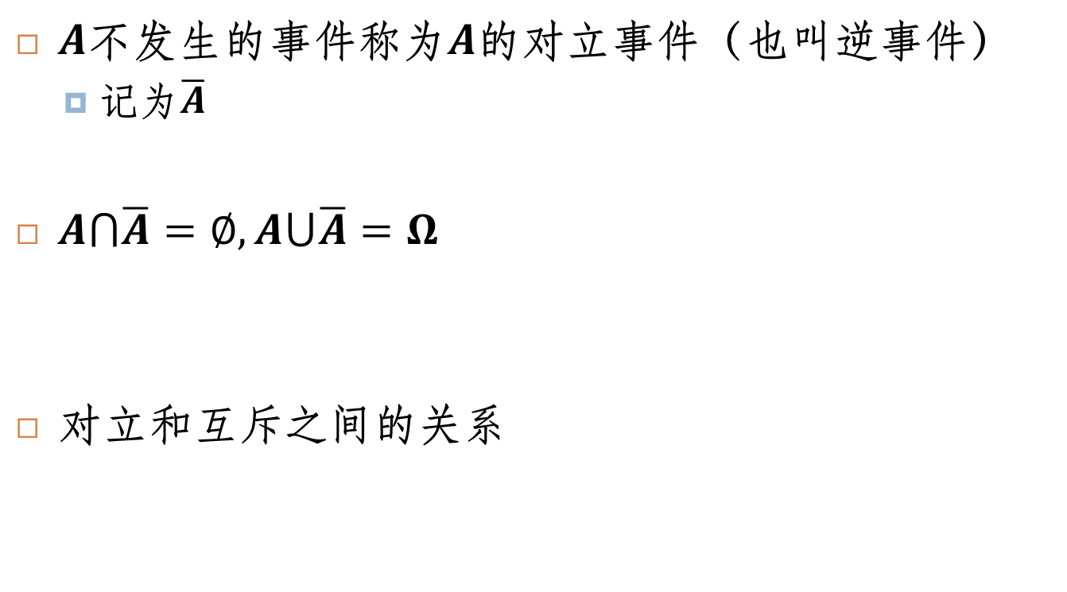
对立事件
$A$不发生的事件称为$A$的对立事件（也叫逆事件）
记为$\overline{A}$
$A⋂\overline{A}=∅, A⋃\overline{A}=Ω$
对立和互斥之间的关系
A
Ω

Slide 26

事件的差
$A$发生，而$B$不发生的事件称为$A$与$B$的差
记为$A−B$
$A−B=A−AB=A\overline{B}$
A
A
A
B
B
Ω
Ω

Slide 27
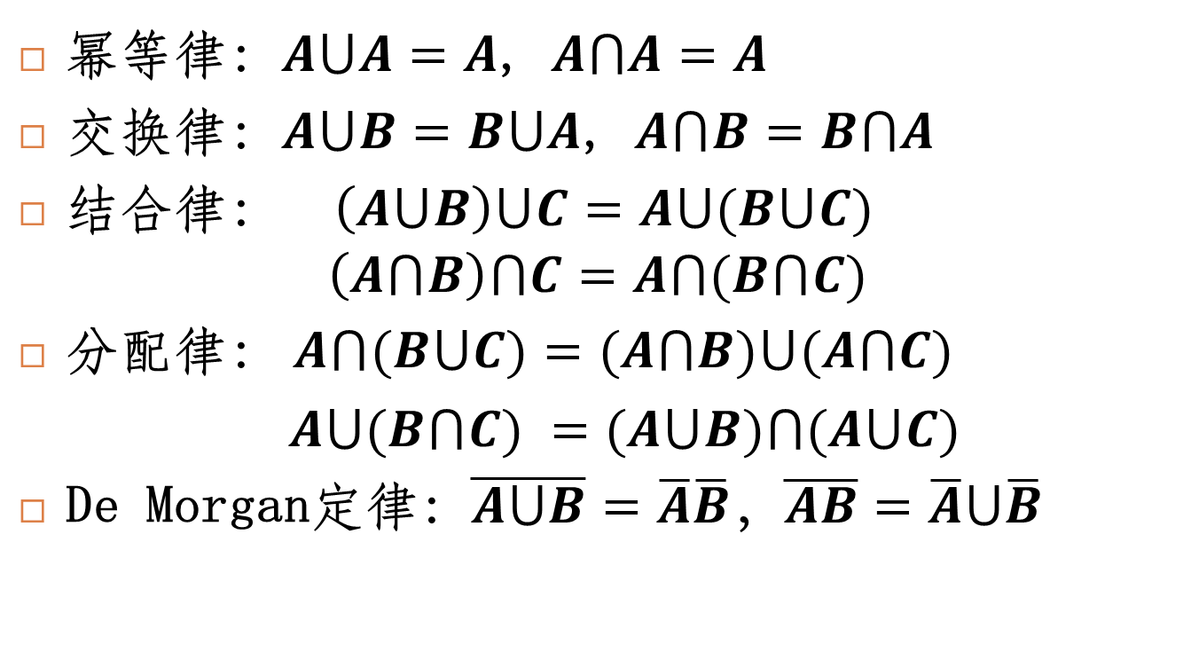
事件的运算规律
幂等律：$A⋃A=A$, $A⋂A=A$
交换律：$A⋃B=B⋃A$, $A⋂B=B⋂A$
结合律： $\left(A⋃B\right)⋃C=A⋃(B⋃C)$
$$\left(A⋂B\right)⋂C=A⋂(B⋂C)$$
分配律：$A⋂(B⋃C)=(A⋂B)⋃(A⋂C)$
$A⋃(B⋂C) =(A⋃B)⋂(A⋃C)$
De Morgan定律：$\overline{A⋃B}=\overline{A}\overline{B}$，$\overline{AB}=\overline{A}⋃\overline{B}$

Slide 28
例：可靠性系统
(1) A₁ A₂ (2) A₁ A₂
A₃ A₄ A₃ A₄
如图(1)、(2)两个系统中 A_{i}表示“第i个元件
工作正常”, B_{i}表示“第i个系统工作正常”.
试用A₁, A₂ , A₃ , A₄表示B₁, B₂.
解: (1) B₁ = A₁A₂∪A₃ A₄
(2) B₂ = (A₁∪A₃)( A₂∪A₄)
推广：

Slide 29
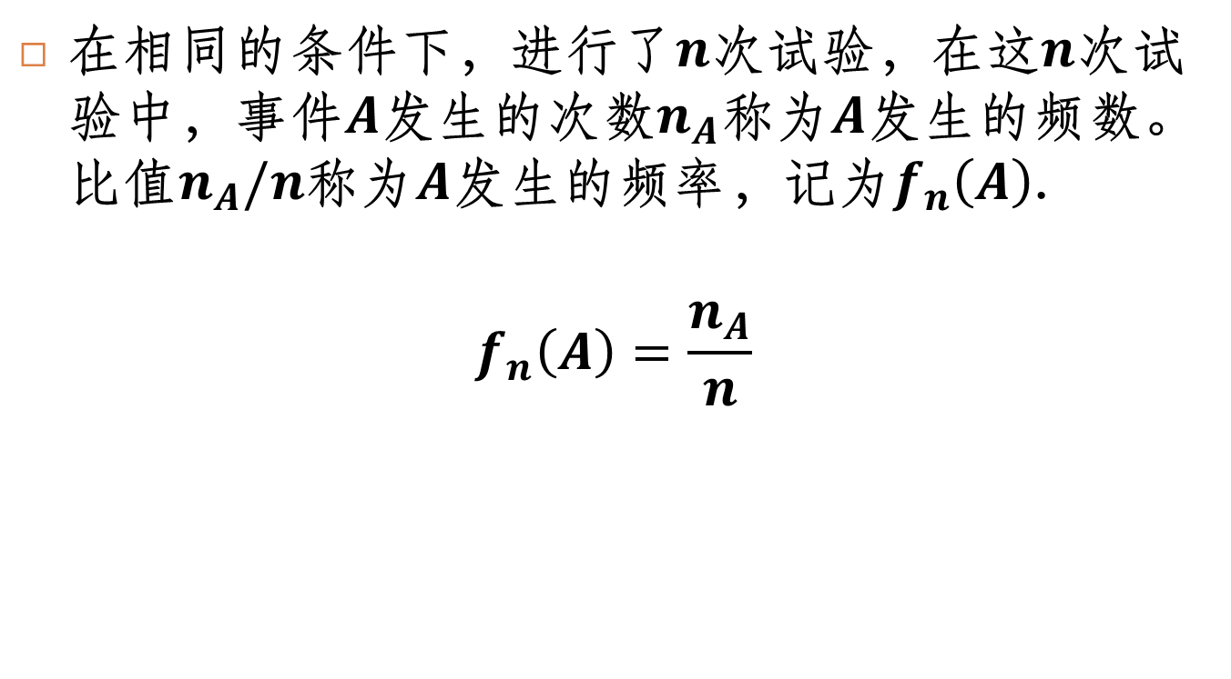
频率
在相同的条件下，进行了$n$次试验，在这$n$次试验中，事件$A$发生的次数$n_{A}$称为$A$发生的频数。比值$n_{A}/n$称为$A$发生的频率，记为$f_{n}\left(A\right)$.
$$f_{n}\left(A\right)=\frac{n_{A}}{n}$$

Slide 30
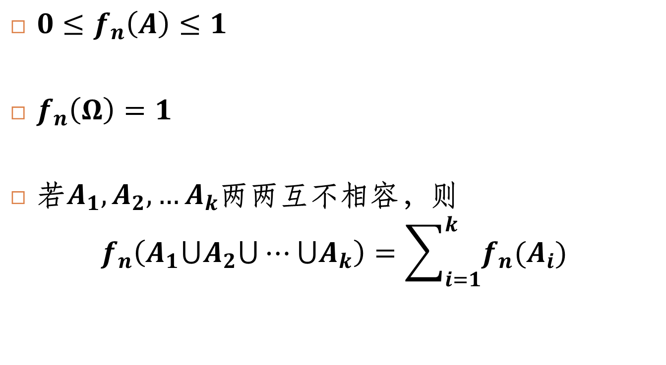
频率的性质
$0≤f_{n}\left(A\right)≤1$
$f_{n}\left(Ω\right)=1$
若$A_{1}, A_{2},…A_{k}$两两互不相容，则
$$f_{n}\left(A_{1}⋃A_{2}⋃⋯⋃A_{k}\right)=\sum_{i=1}^{k}{f_{n}(A_{i})}$$

Slide 31
频率的稳定性
在充分多次试验中，事件的频率总在一个定值附近摆动，而且试验次数越多，一般来说摆动越小。这个性质称为频率的稳定性。
抛硬币n次，正面向上nH次
n n_{H} f_{n}(H)
实 验 者
德•摩根
蒲 丰
皮尔逊
维 尼
2048
4040
24000
30000
1061
2048
12012
14994
0.5181
0.5096
0.5005
0.4998

Slide 32
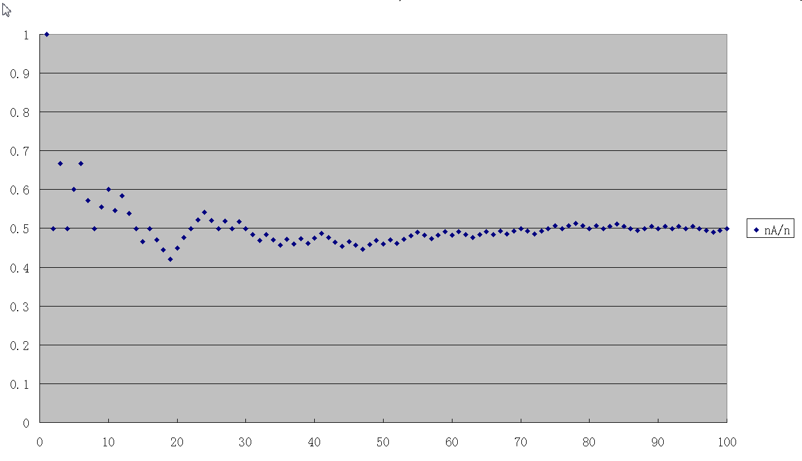

Slide 33
概率与频率
概率用于度量事件发生的可能性
频率在一定程度上反映了事件发生的可能性大小。尽管每进行一连串试验，所得到的频率可以各不相同，但只要试验次数足够多，频率与概率是会非常接近的。
概率可以通过频率来“测量”，频率是概率的一个近似。

Slide 34
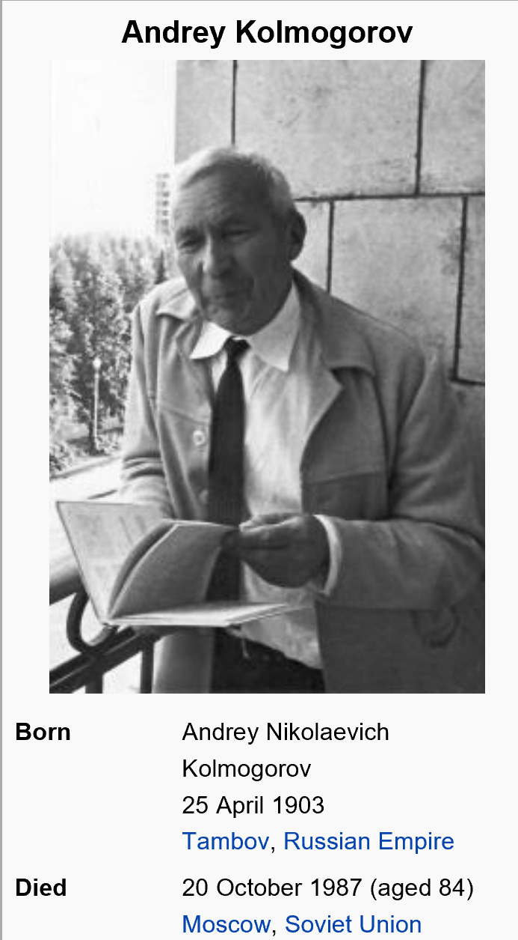
概率的公理化定义
1933年，苏联数学家柯尔莫哥洛夫给出了概率的公理化定义，即通过规定概率应具备的基本性质来定义概率。

Slide 35
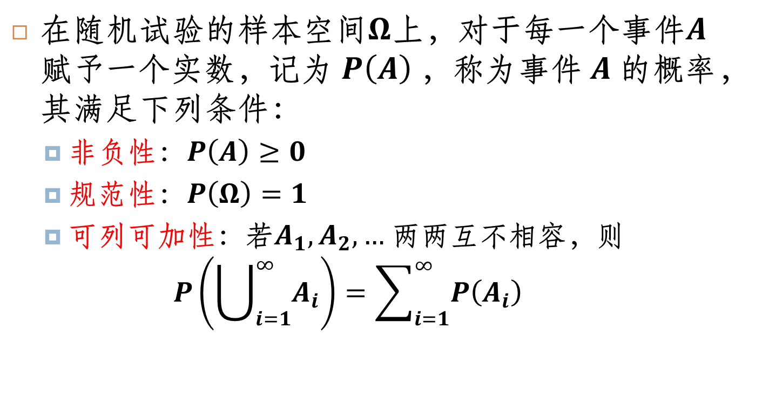
概率的定义
在随机试验的样本空间$Ω$上，对于每一个事件$A$赋予一个实数，记为$P\left(A\right)$，称为事件$A$的概率，其满足下列条件：
非负性：$P\left(A\right)≥0$
规范性：$P\left(Ω\right)=1$
可列可加性：若$A_{1}, A_{2}, …$两两互不相容，则
$$P\left(\bigcup_{i=1}^{∞}{A_{i}}\right)=\sum_{i=1}^{∞}{P\left(A_{i}\right)}$$

Slide 36
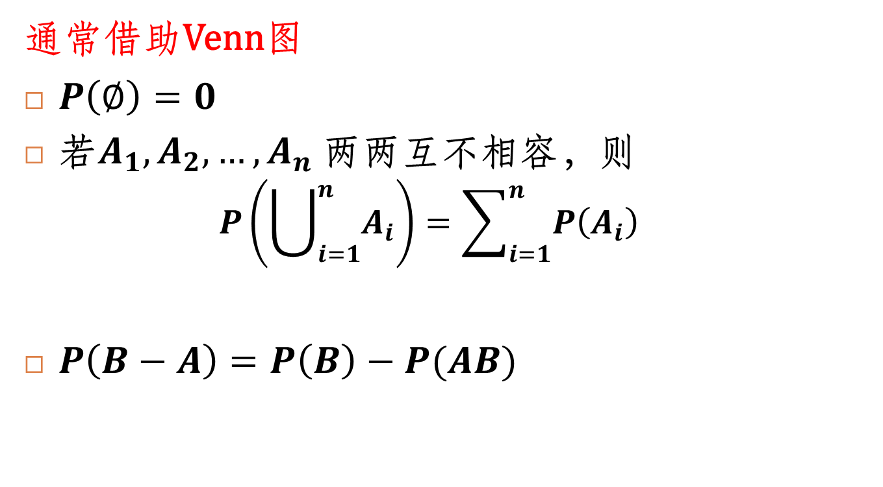
概率的性质(1)
通常借助Venn图
$P\left(∅\right)=0$
若$A_{1}, A_{2}, …, A_{n}$两两互不相容，则
$$P\left(\bigcup_{i=1}^{n}{A_{i}}\right)=\sum_{i=1}^{n}{P\left(A_{i}\right)}$$
$P\left(B−A\right)=P\left(B\right)−P(AB)$
A
B
Ω

Slide 37

概率的性质(2)
$P\left(\overline{A}\right)=1−P(A)$
$P\left(A⋃B\right)=P\left(A\right)+P\left(B\right)−P(AB)$
A
Ω

Slide 38
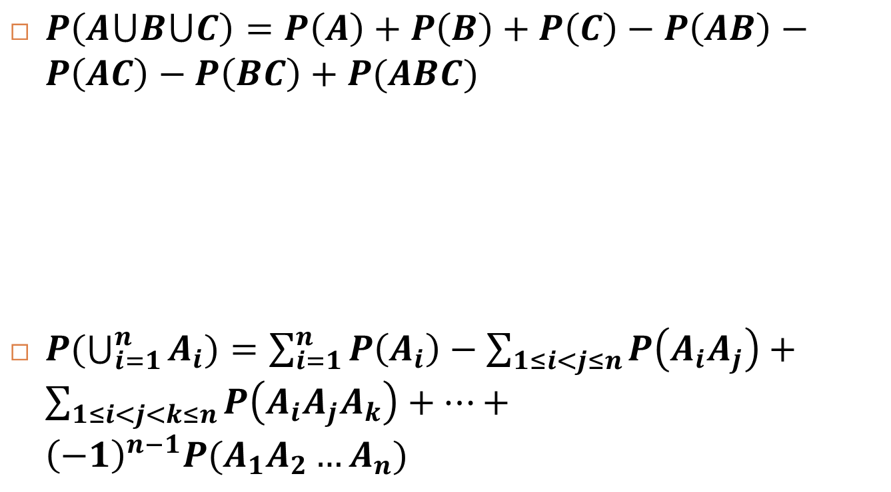
概率的性质(3)
$P\left(A⋃B⋃C\right)=P\left(A\right)+P\left(B\right)+P\left(C\right)−P\left(AB\right)−P\left(AC\right)−P\left(BC\right)+P(ABC)$
$P(\bigcup_{i=1}^{n}{A_{i})}=\sum_{i=1}^{n}{P\left(A_{i}\right)}−\sum_{1≤i<j≤n}{P\left(A_{i}A_{j}\right)}+\sum_{1≤i<j<k≤n}{P\left(A_{i}A_{j}A_{k}\right)}+…+{\left(−1\right)}^{n−1}P(A_{1}A_{2}…A_{n})$
A
B
C
Ω

Slide 39
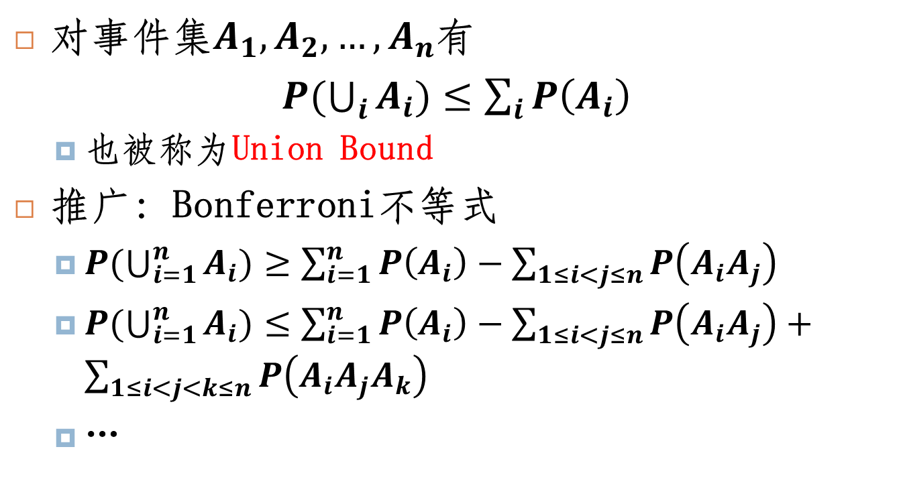
Boole不等式
对事件集$A_{1}, A_{2}, …,A_{n}$有
$P(\bigcup_{i}{A_{i})≤\sum_{i}{P\left(A_{i}\right)}}$
也被称为Union Bound
推广：Bonferroni不等式
$P(\bigcup_{i=1}^{n}{A_{i})}≥\sum_{i=1}^{n}{P\left(A_{i}\right)}−\sum_{1≤i<j≤n}{P\left(A_{i}A_{j}\right)}$
$P(\bigcup_{i=1}^{n}{A_{i})}≤\sum_{i=1}^{n}{P\left(A_{i}\right)}−\sum_{1≤i<j≤n}{P\left(A_{i}A_{j}\right)}+\sum_{1≤i<j<k≤n}{P\left(A_{i}A_{j}A_{k}\right)}$
…

Slide 40
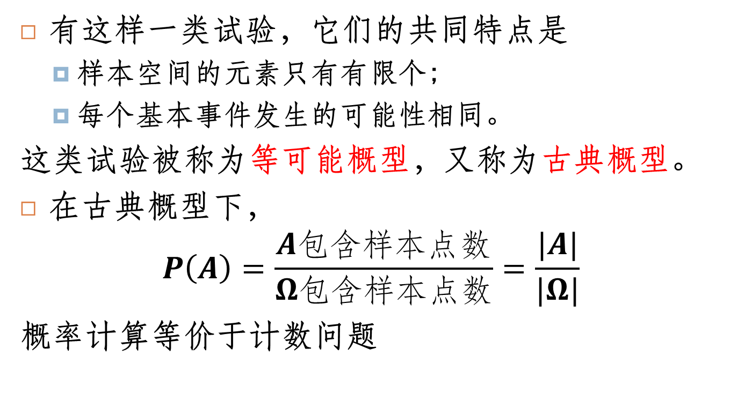
古典概型
有这样一类试验，它们的共同特点是
样本空间的元素只有有限个;
每个基本事件发生的可能性相同。
这类试验被称为等可能概型，又称为古典概型。
在古典概型下，
$$P\left(A\right)=\frac{A包含样本点数}{Ω包含样本点数}=\frac{|A|}{|Ω|}$$
概率计算等价于计数问题

Slide 41
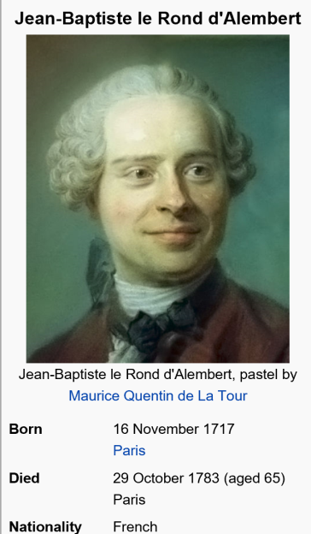
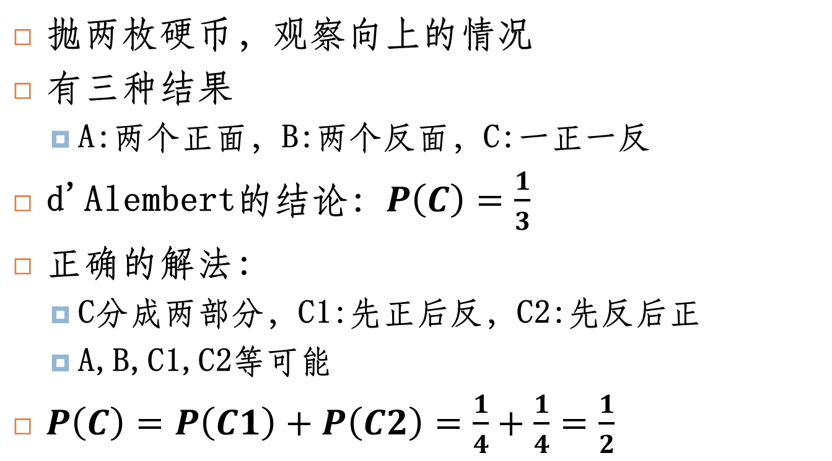
例：d'Alembert的推理
抛两枚硬币，观察向上的情况
有三种结果
A:两个正面，B:两个反面，C:一正一反
d'Alembert的结论：$P\left(C\right)=\frac{1}{3}$
正确的解法：
C分成两部分，C1:先正后反，C2:先反后正
A,B,C1,C2等可能
$P\left(C\right)=P\left(C1\right)+P\left(C2\right)=\frac{1}{4}+\frac{1}{4}=\frac{1}{2}$
×

Slide 42
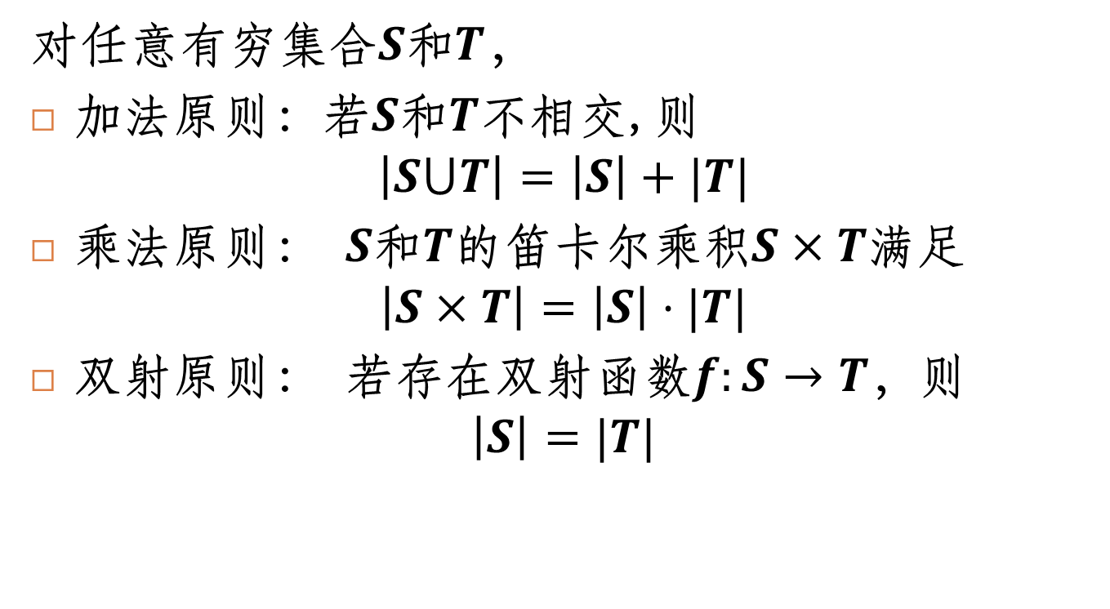
计数原则
对任意有穷集合$S$和$T$，
加法原则：若$S$和$T$不相交,则
$$\left|S⋃T\right|=\left|S\right|+|T|$$
乘法原则： $S$和$T$的笛卡尔乘积$S×T$满足
$$\left|S×T\right|=\left|S\right|⋅|T|$$
双射原则： 若存在双射函数$f:S→T$，则
$$\left|S\right|=|T|$$

Slide 43
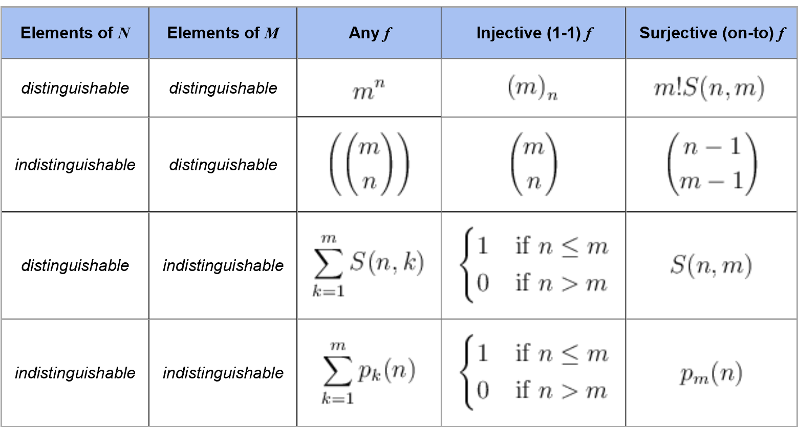

十二路计数(Twelvefold way)
考虑函数$f:N→M$的个数，记$\left|N\right|=n,\left|M\right|=m$
$N,M$中的元素可以是可区分的或不可区分的
$f$可以是任意的，单射(one-to-one)，满射(onto)
也可以看成将球放入盒子的方式
https://en.wikipedia.org/wiki/Twelvefold_way

Slide 44
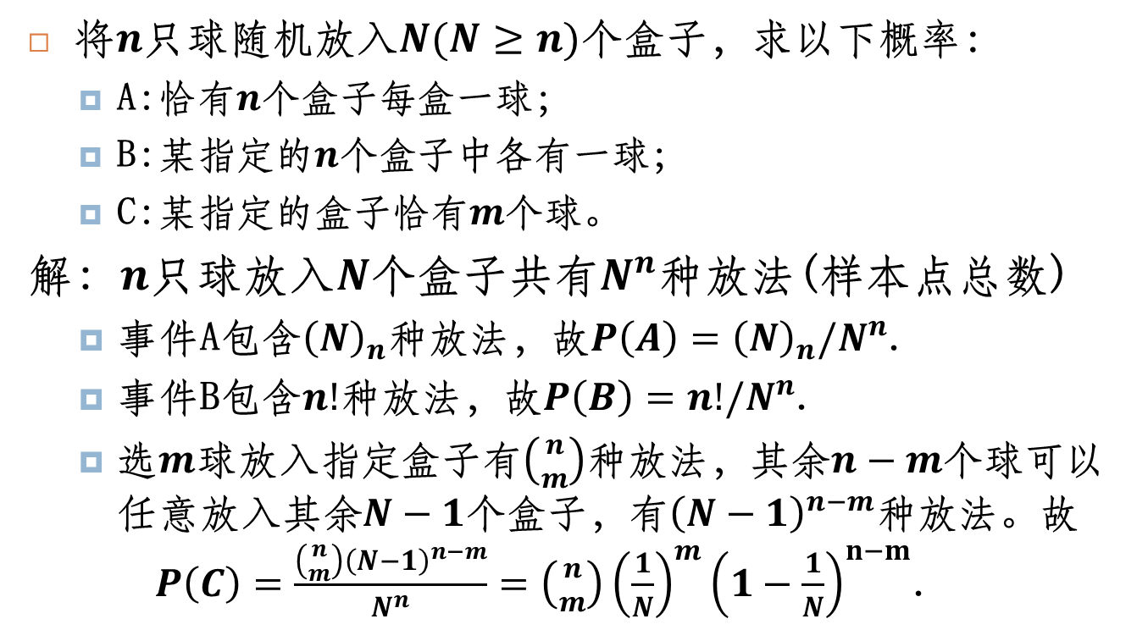
例：分球入盒
将$n$只球随机放入$N(N≥n)$个盒子，求以下概率：
A:恰有$n$个盒子每盒一球；
B:某指定的$n$个盒子中各有一球；
C:某指定的盒子恰有$m$个球。
解: $n$只球放入$N$个盒子共有$N^{n}$种放法(样本点总数)
事件A包含${\left(N\right)}_{n}$种放法，故$P\left(A\right)={\left(N\right)}_{n}/N^{n}$.
事件B包含$n!$种放法，故$P\left(B\right)=n!/N^{n}$.
选$m$球放入指定盒子有$\left({n \atop m}\right)$种放法，其余$n−m$个球可以任意放入其余$N−1$个盒子，有${\left(N−1\right)}^{n−m}$种放法。故 $P\left(C\right)=\frac{\left({n \atop m}\right){\left(N−1\right)}^{n−m}}{N^{n}}=\left({n \atop m}\right){\left(\frac{1}{N}\right)}^{m}{\left(1−\frac{1}{N}\right)}^{n−m}$.

Slide 45
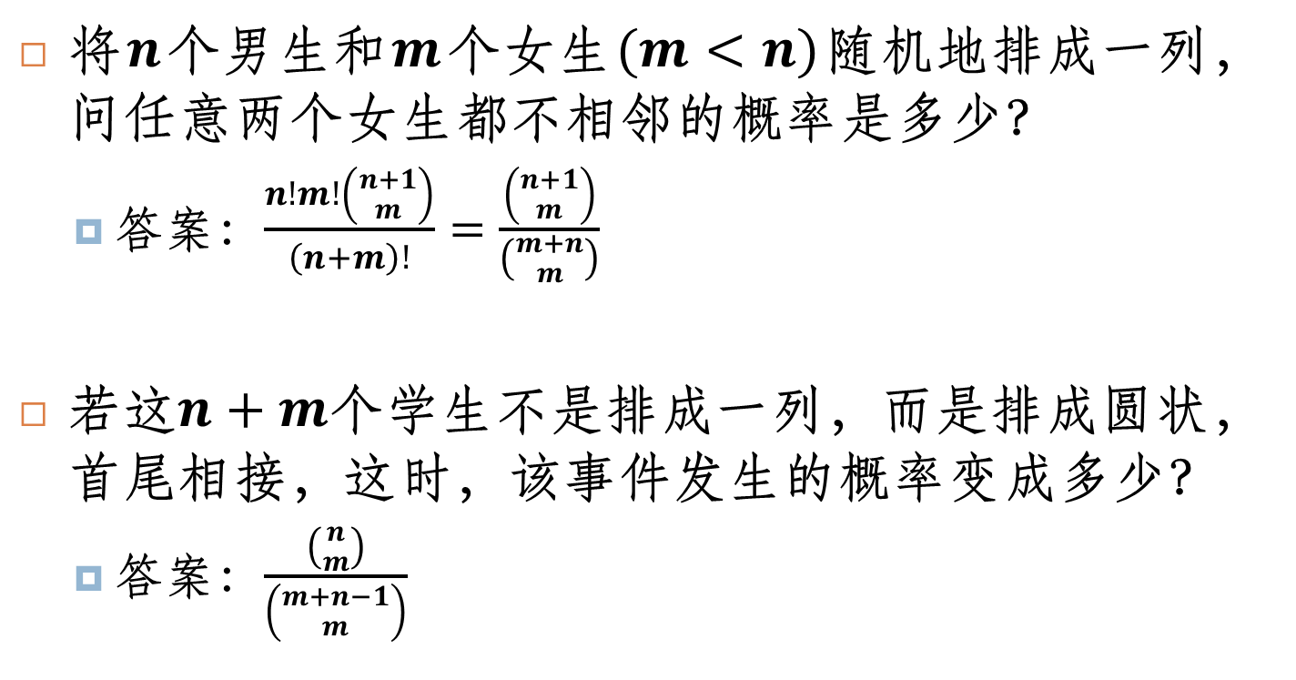
例：排队问题
将$n$个男生和$m$个女生$(m<n)$随机地排成一列，问任意两个女生都不相邻的概率是多少？
答案：$\frac{n!m!\left({n+1 \atop m}\right)}{\left(n+m\right)!}=\frac{\left({n+1 \atop m}\right)}{\left({m+n \atop m}\right)}$
若这$n+m$个学生不是排成一列，而是排成圆状，首尾相接，这时，该事件发生的概率变成多少？
答案：$\frac{\left({n \atop m}\right)}{\left({m+n−1 \atop m}\right)}$

Slide 46
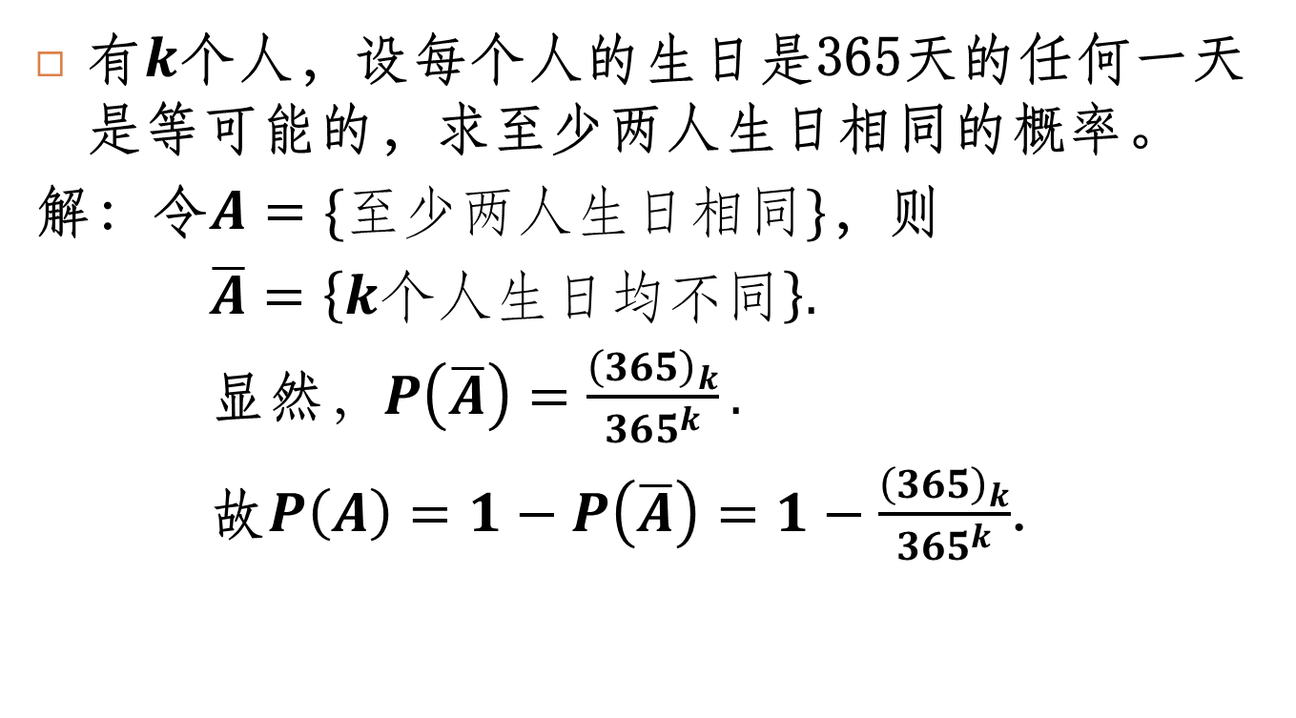
例：生日悖论(Birthday Paradox)
有$k$个人，设每个人的生日是365天的任何一天是等可能的，求至少两人生日相同的概率。
解：令$A=\{至少两人生日相同\}$，则
$\overline{A}=\left\{k个人生日均不同\right\}.$
显然$，P\left(\overline{A}\right)=\frac{{\left(365\right)}_{k}}{365^{k}}.$
故$P\left(A\right)=1−P\left(\overline{A}\right)=1−\frac{{\left(365\right)}_{k}}{365^{k}}$.

Slide 47
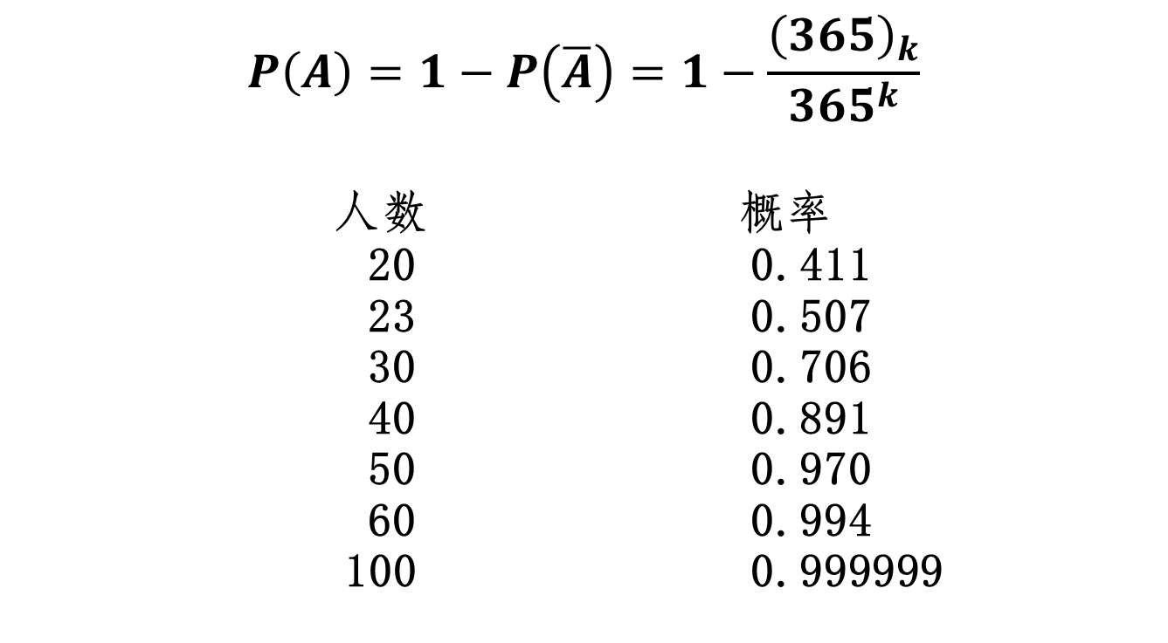
例：生日悖论(Birthday Paradox)
$$P\left(A\right)=1−P\left(\overline{A}\right)=1−\frac{{\left(365\right)}_{k}}{365^{k}}$$
人数 概率
20 0.411
23 0.507
30 0.706
40 0.891
50 0.970
60 0.994
100 0.999999

Slide 48
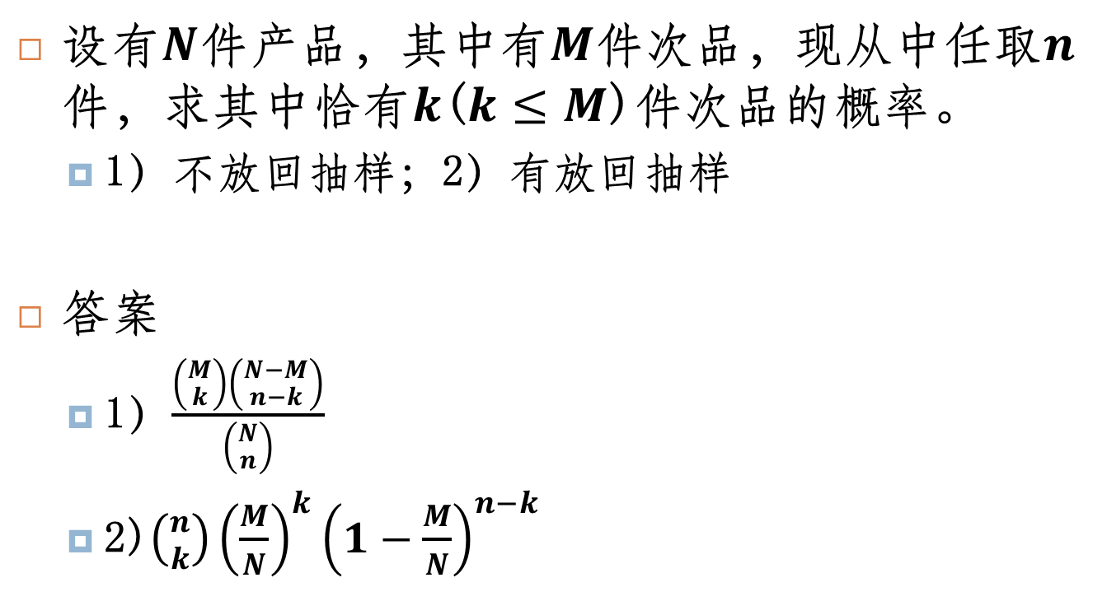
例:无放回及有放回抽样
设有$N$件产品，其中有$M$件次品，现从中任取$n$件，求其中恰有$k$($k≤M$)件次品的概率。
1）不放回抽样；2）有放回抽样
答案
1）$\frac{\left({M \atop k}\right)\left({N−M \atop n−k}\right)}{\left({N \atop n}\right)}$
2)$\left({n \atop k}\right){\left(\frac{M}{N}\right)}^{k}{\left(1−\frac{M}{N}\right)}^{n−k}$

Slide 49
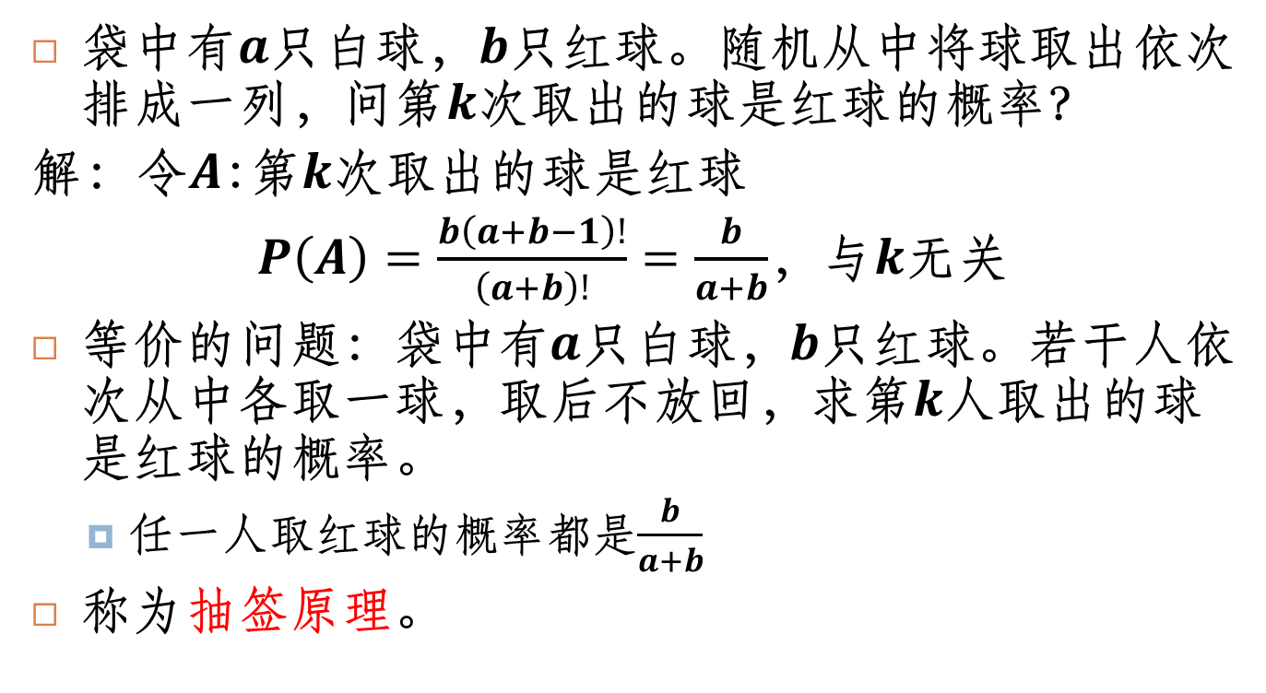
例：抽签原理
袋中有$a$只白球，$b$只红球。随机从中将球取出依次排成一列，问第$k$次取出的球是红球的概率？
解：令$A$:第$k$次取出的球是红球
$P\left(A\right)=\frac{b\left(a+b−1\right)!}{\left(a+b\right)!}=\frac{b}{a+b}$，与$k$无关
等价的问题：袋中有$a$只白球，$b$只红球。若干人依次从中各取一球，取后不放回，求第$k$人取出的球是红球的概率。
任一人取红球的概率都是$\frac{b}{a+b}$
称为抽签原理。

Slide 50
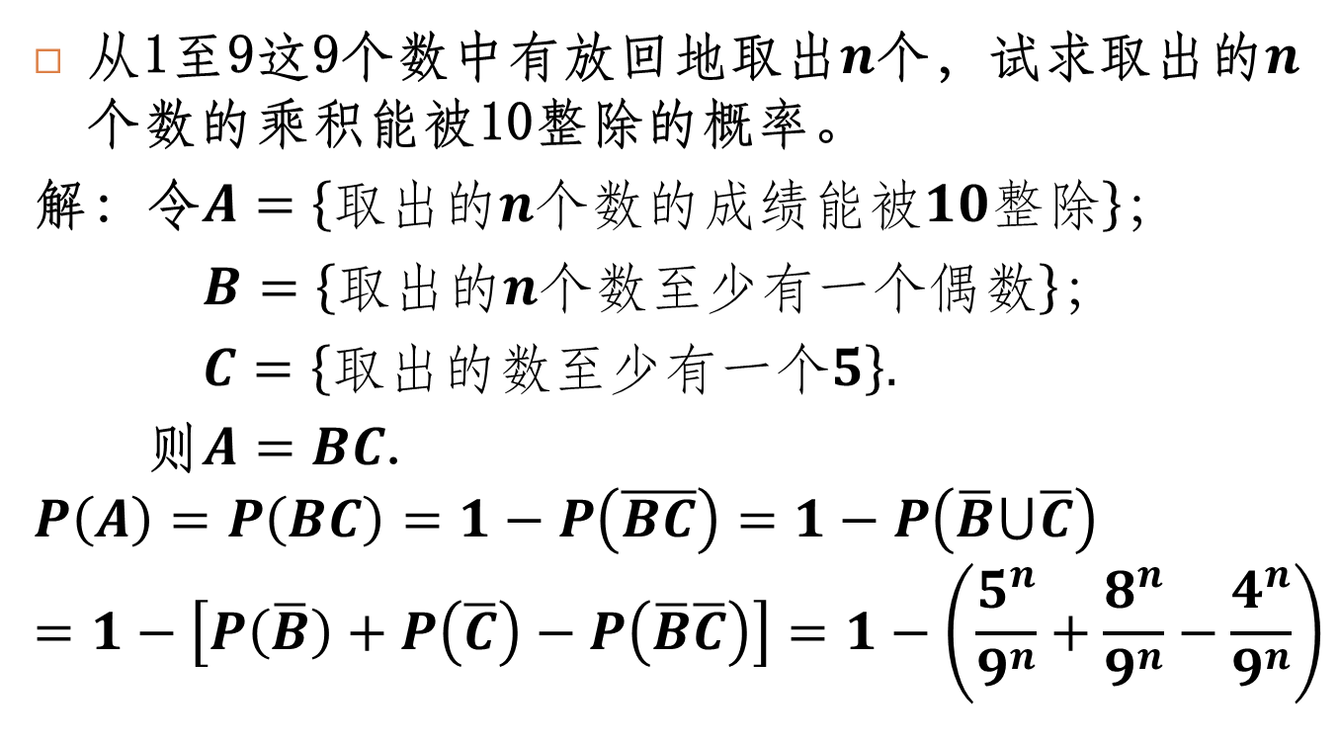
例：随机取数
从1至9这9个数中有放回地取出$n$个，试求取出的$n$个数的乘积能被10整除的概率。
解：令$A=\left\{取出的n个数的成绩能被10整除\right\}；$
$B=\left\{取出的n个数至少有一个偶数\right\}；$
$C=\left\{取出的数至少有一个5\right\}.$
则$A=BC$.
$$P\left(A\right)=P\left(BC\right)=1−P\left(\overline{BC}\right)=1−P\left(\overline{B}⋃\overline{C}\right)=1−\left[P\left(\overline{B}\right)+P\left(\overline{C}\right)−P\left(\overline{B}\overline{C}\right)\right]=1−\left(\frac{5^{n}}{9^{n}}+\frac{8^{n}}{9^{n}}−\frac{4^{n}}{9^{n}}\right)$$

